Slide 1
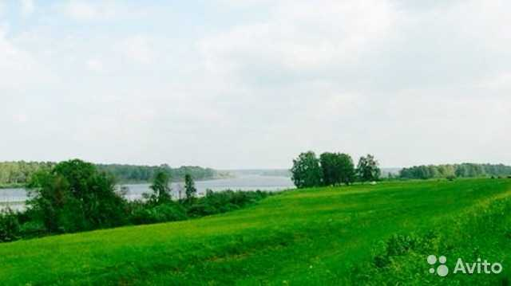
БЮДЖЕТ ДЛЯ ГРАЖДАН
БЮДЖЕТ ДЛЯ ГРАЖДАН
«ОБ ИСПОЛНЕНИИ БЮДЖЕТА УСТЬ-НИЦИНСКОГО СЕЛЬСКОГО ПОСЕЛЕНИЯ ЗА 2017 ГОД»
«ОБ ИСПОЛНЕНИИ БЮДЖЕТА УСТЬ-НИЦИНСКОГО СЕЛЬСКОГО ПОСЕЛЕНИЯ ЗА 2017 ГОД»
к решению
Думы Усть-Ницинского
сельского поселения
от мая 2018 г. № 0000
К решению Думы Усть-Ницинского сельского поселения от 22 мая 2018 года № 46-НПА

Slide 2
О ВНЕСЕНИИ ИЗМЕНЕНИЙ В РЕШЕНИЕ ДУМЫ УСТЬ-НИЦИНСКОГО СЕЛЬСКОГО ПОСЕЛЕНИЯ ОТ 30.12.2016 № 246
В течение 2017 года вносились изменения 7 раз
Решения Думы Усть-Ницинского сельского поселения
от 30.03.2017 № 246-1
от 25.05.2017 № 246-2
от 19.06.2017 № 246-3
от 12.10.2017 № 246-4
от 14.11.2017 № 246-5
от 14.12.2017 № 246-6
от 26.12.2017 № 246-7

Slide 3
ЫЕ ПОКАЗАТЕЛИ СОЦИАЛЬНО-ЭКОНОМИЧЕСКОГО РАЗВИТИЯ УСТЬ-НИЦИНСКОГО СЕЛЬСКОГО ПОСЕЛЕНИЯИнф
ИНФОРМАЦИЯ ПО ОСНОВНЫМ ПОКАЗАТЕЛЯМ СОЦИАЛЬНО-ЭКОНОМИЧЕСКОГО РАЗВИТИЯ УСТЬ-НИЦИНСКОГО СЕЛЬСКОГО ПОСЕЛЕНИЯ
Показатели | Ед. измер. | 2016 год | 2017 год
Численность постоянного населения МО (на начало года) | чел | 3038 | 2979
Численность населения в трудоспособном возрасте | чел | 1571 | 1531
Среднедушевые денежные доходы (в месяц) | руб/чел. | 6970,80 | 7338,77
Оборот розничной торговли | млн. руб. | 88,40 | 90,40
Оборот общественного питания | млн. руб. | 12,30 | 12,60

Slide 4
ПОСТУПЛЕНИЕ ДОХОДОВ В БЮДЖЕТ УСТЬ-НИЦИНСКОГО СЕЛЬСКОГО ПОСЕЛЕНИЯ В 2017 ГОДУ
ПОСТУПЛЕНИЕ ДОХОДОВ В БЮДЖЕТ УСТЬ-НИЦИНСКОГО СЕЛЬСКОГО ПОСЕЛЕНИЯ ЗА 2017 ГОД
За 2017 год в бюджет Усть-Ницинского сельского поселения доходов поступило 41 727,9 тыс. рублей при плане 42406,8 тыс. рублей. План выполнен на 98,4 %, в том числе по налоговым и неналоговым доходам 105,7 %.

Slide 5
НАЛОГОВЫЕ И НЕНАЛОГОВЫЕ ДОХОДЫ БЮДЖЕТА УСТЬ-НИЦИНСКОГО СЕЛЬСКОГО ПОСЕЛЕНИЯ ЗА 2017 ГОД
Наименование | План, тыс. руб. | Исполнение, тыс. руб. | % исполнения
Налоговые и неналоговые доходы, в т.ч.: | 5903,0 | 6241,9 | 105,7
Налог на доходы физических лиц | 252,0 | 261,9 | 103,9
Акцизы на нефтепродукты | 3312,0 | 3366,4 | 101,6
Налог, взимаемый с налогоплательщиков, применяющих упрощенную систему налогообложения | 171,0 | 165,6 | 96,8
Налог на имущество физических лиц | 832,0 | 861,9 | 103,6
Земельный налог | 1237,0 | 1487,9 | 120,3
Доходы от использования имущества, находящегося в государственной и муниципальной собственности | 83,0 | 89,5 | 107,8
Штрафы, санкции, возмещение ущерба | 16,0 | 8,7 | 54,3

Slide 6
СТРУКТУРА НАЛОГОВЫХ И НЕНАЛОГОВЫХ ДОХОДОВ БЮДЖЕТА УСТЬ-НИЦИНСКОГО СЕЛЬСКОГО ПОСЕЛЕНИЯ В 2017 ГОДУ

Slide 7
ПЛАНОВЫЕ И ФАКТИЧЕСКИЕ ПОКАЗАТЕЛИ НАЛОГОВЫХ И НЕНАЛОГОВЫХ ДОХОДОВ В 2017 ГОДУ, тыс. рублей

Slide 8
БЕЗВОЗМЕЗДНЫЕ ПОСТУПЛЕНИЯ БЮДЖЕТА УСТЬ-НИЦИНСКОГО СЕЛЬСКОГО ПОСЕЛЕНИЯ
В 2017 ГОДУ
доходы | план, тыс. руб. | исполнение, тыс. руб. | % исполнения
Дотации на выравнивание уровня бюджетной обеспеченности | 27 750,0 | 27 750,0 | 100
Субсидия на поддержку отрасли культуры | 150,4 | 150,4 | 100
Субвенции | 197,1 | 197,1 | 100
Прочие межбюджетные трансферты | 8 406,3 | 7 388,5 | 87,9
ИТОГО | 36 503,8 | 35 486,0 | 97,2

Slide 9
СТРУКТУРА БЕЗВОЗМЕЗДНЫХ ПОСТУПЛЕНИЙ БЮДЖЕТА УСТЬ-НИЦИНСКОГО СЕЛЬСКОГО ПОСЕЛЕНИЯ В 2017 ГОДУ

Slide 10
ПЛАНОВЫЕ И ФАКТИЧЕСКИЕ ПОКАЗАТЕЛИ БЕЗВОЗМЕЗДНЫХ ПОСТУПЛЕНИЙ В 2017 ГОДУ, ТЫС. РУБЛЕЙ

Slide 11
РАСХОДЫ БЮДЖЕТА УСТЬ-НИЦИНСКОГО СЕЛЬСКОГО ПОСЕЛЕНИЯ ЗА 2017 ГОД
Расходы бюджета при уточненном плане 42406,8 тыс. рублей исполнены в объеме 40928,8 тыс. рублей или 96,51 % от годовых значений. Не израсходованы средства в сумме 1478 тыс. рублей из-за недостаточности денежных средств, по причине предоставления муниципальной гарантии.

Slide 12
ВЫПОЛНЕНИЕ РАСХОДНОЙ ЧАСТИ БЮДЖЕТА УСТЬ-НИЦИНСКОГО СЕЛЬСКОГО ПОСЕЛЕНИЯ ЗА 2017 ГОД
Раздел | Расходы | Уточненное годовое назначение | Исполнено за год | Процент исполнения | Отклонения +, -
0100 | Общегосударственные вопросы | 9100,7 | 8995,5 | 98,84 | -105,2
0200 | Национальная оборона | 197,0 | 197,0 | 100 | -
0300 | Национальная безопасность и правоохранительная деятельность | 420,9 | 420,9 | 100 | -
0400 | Национальная экономика | 4542,9 | 4473,8 | 98,48 | - 69,1
0500 | Жилищно-коммунальное хозяйство | 8166,9 | 8166,6 | 100 | - 0,3
0700 | Образование | 11,0 | 11,0 | 100 | -
0800 | Культура, кинематография | 19 770,4 | 18 467,0 | 93,41 | - 1303,4
1000 | Социальная политика | 11,0 | 11,0 | 100 | -
1100 | Физическая культура и спорт | 186,0 | 186,0 | 100 | -
 | ИТОГО | 42 406,8 | 40 928,8 | 96,51 | -1 478,0

Slide 13
СТРУКТУРА РАСХОДНОЙ ЧАСТИ БЮДЖЕТА УСТЬ-НИЦИНСКОГО СЕЛЬСКОГО ПОСЕЛЕНИЯ В 2017 ГОДУ

Slide 14
ПЛАНОВЫЕ И ФАКТИЧЕСКИЕ ПОКАЗАТЕЛИ РАСХОДНОЙ ЧАСТИ БЮДЖЕТА В 2017 ГОДУ , ТЫС. РУБЛЕЙ

Slide 15
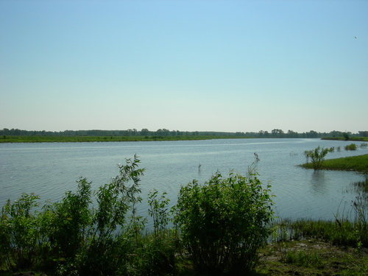
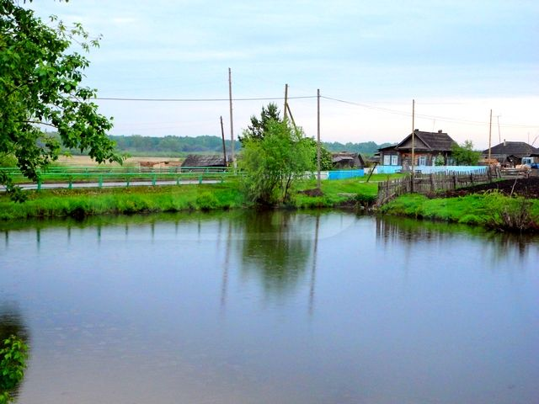
РАСХОДЫ БЮДЖЕТА УСТЬ-НИЦИНСКОГО СЕЛЬСКОГО ПОСЕЛЕНИЯ НА РЕАЛИЗАЦИЮ МУНИЦИПАЛЬНОЙ ПРОГРАММЫ В 2017 ГОДУ
«Социально-экономическое развитие Усть-Ницинского сельского поселения на 2014 – 2020 годы»

Slide 16
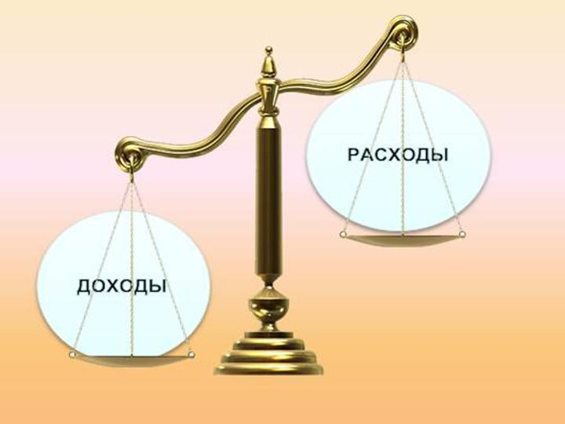
ИТОГИ ИСПОЛНЕНИЯ БЮДЖЕТА УСТЬ- НИЦИНСКОГО СЕЛЬСКОГО ПОСЕЛЕНИЯ В 2017 ГОДУ
 | ПЛАН, ТЫС. РУБ. | ФАКТ, ТЫС. РУБ.
доходы | 42406,8 | 41727,9
расходы | 42406,8 | 40928,8
Дефицит (-) Профицит (+) | 0 | + 799,1

Slide 17
РАЗМЕР И СТРУКТУРА МУНИЦИПАЛЬНОГО ДОЛГА УСТЬ-НИЦИНСКОГО СЕЛЬСКОГО ПОСЕЛЕНИЯ
На какие цели | Сальдо на 01.01.2017г. | Поступило | Погашение, основного долга списание ,перенос долговых обязательств по исполнительным документам | Сальдо на 01.01.2018г.
Обязательства по муниципальной гарантии 2017г. ГУП СО «Управление снабжения и сбыта» | 0 | 2 490 540 | 2 457 671,96 | 32 868,04
ИТОГО: | 0 | 2 490 540 | 2 457 671,96 | 32 868,04

Slide 18
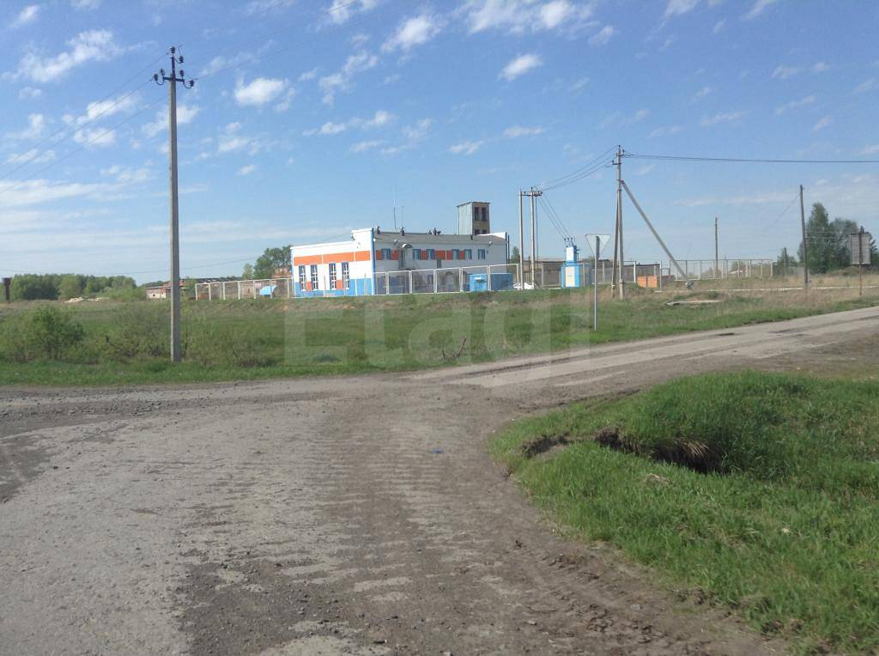
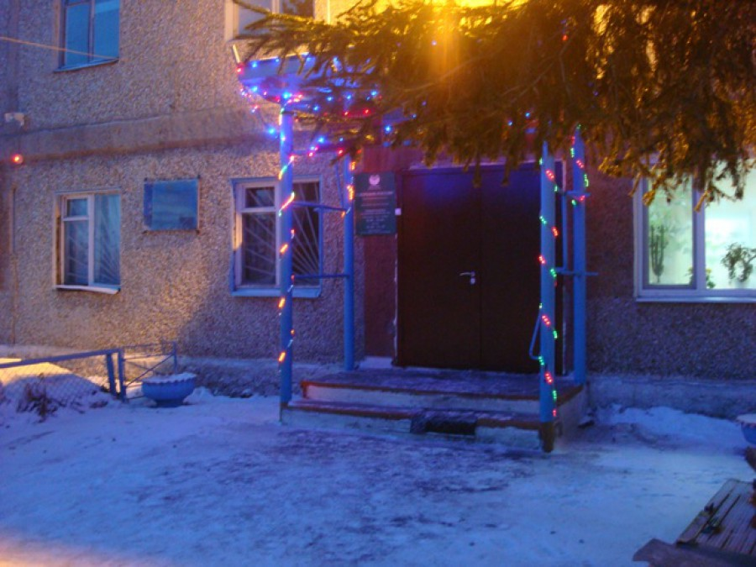
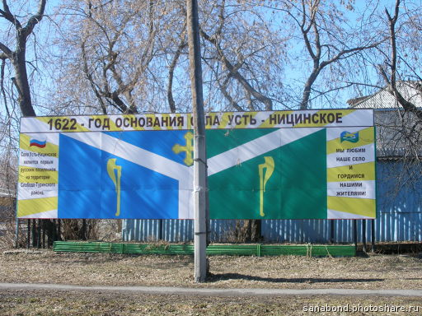
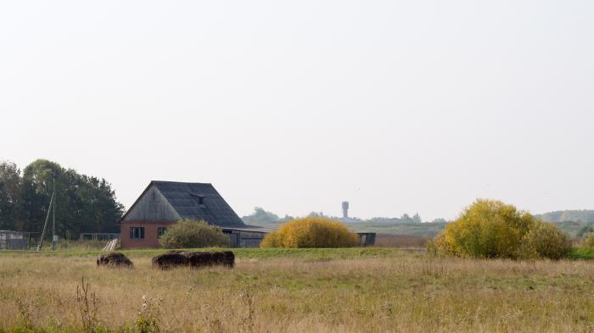
Администрация Усть-Ницинского сельского поселения
623943, Свердловская область, Слободо-Туринский район, с. Усть-Ницинское, ул. Шанаурина, 34
тел. (343)6127845, (343)6127843
E-mail:ustniza@yandex.ru

